Slide 1

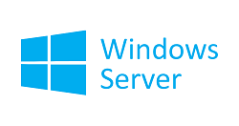
Année scolaire :2021-2022
« Administration des services sous Windows serveur (annuaire (LDAP), DOMAINE, DHCP, DNS) »
Réalisé par :
Abousbaa Mouad
Jaouahar Mohamed
Kiker Reda
Lisser Oussama
Touil Mohammed
Encadré par Mme Mounia Zaydi

Slide 2
Plan
Introduction générale
I-Administration des systèmes
Serveur et administration
Objectifs
II-Windows Server et ses différents services
Windows server …………………………………………………………………………………………………………………………………….………11
Active Directory………………………………………………………………………………………………………………………………………………11
LDAP…………………………………………………………………………………………………………………………………………………….…………12
Service de noms (DNS)……………………………………………………………………………………………………………………………………12
Serveur DHCP ………………………………………………………………………………………………………………………………………..………12
III-Realisation
1-Installation du server 2-installation du core server: 3-installation de Windows 10 lab: 4-changement du hostname: 5-Powershell : 6-installation d'active directory: 7-installation LDAP: 8-Server core PowerShell: 9-ajout d'un client Windows 10 dans active directory: 10-ajout des utilisateur dans active directory: 11-limiter l'accès de l'utilisateur: 12-Partage de dossier: 13-GPO: 14-DNS
15-DHCP

Slide 3
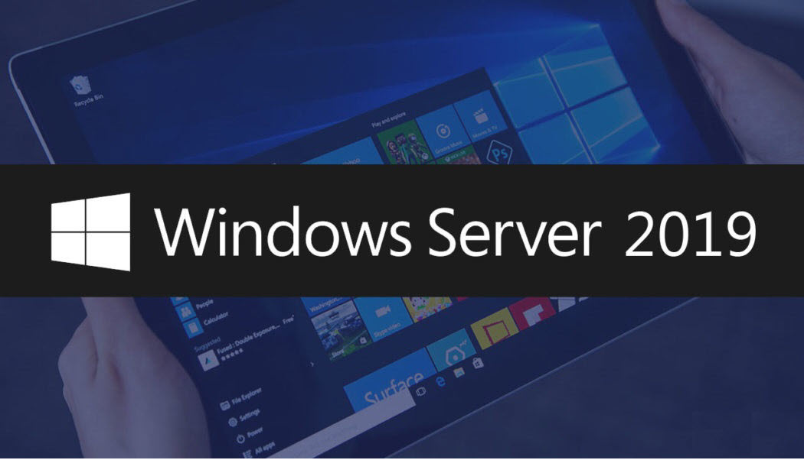
Introduction

Slide 4
Definitions
Windows Server : est un système d’exploitation pour serveur par Microsoft, il fournit toutes les capacités, fonctionnalités des mécanismes de fonctionnement d’un OS pour serveur standard.
Active Directory :Un service d'annuaire créé par Microsoft a pour objectif premier de centraliser l'identification et l'authentification d'un réseau de postes Windows .
LDAP: s’agit d’un protocole d’accès aux informations. Il permet d’échanger des renseignements entre les annuaires compatibles au protocole.
DNS (Domain Name System): est un serveur spécifiquement utilisé pour faire correspondre les noms d'hôte de sites Web (comme exemple.com) à leurs adresses IP ou de protocole Internet correspondantes.
protocole DHCP (Dynamic Host Configuration Protocol): a pour but de fournir une adresse IP et un masque à tout périphérique réseau (station, serveur ou autre) qui en fait la demande.

Slide 5
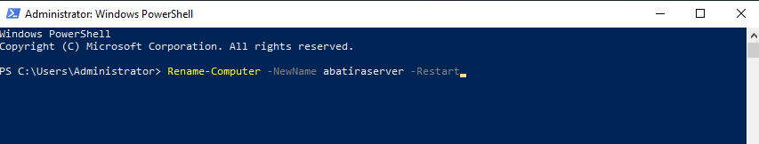
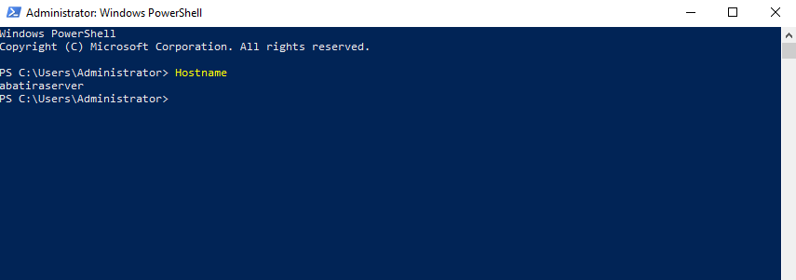
Changer le Hostname:

Slide 6
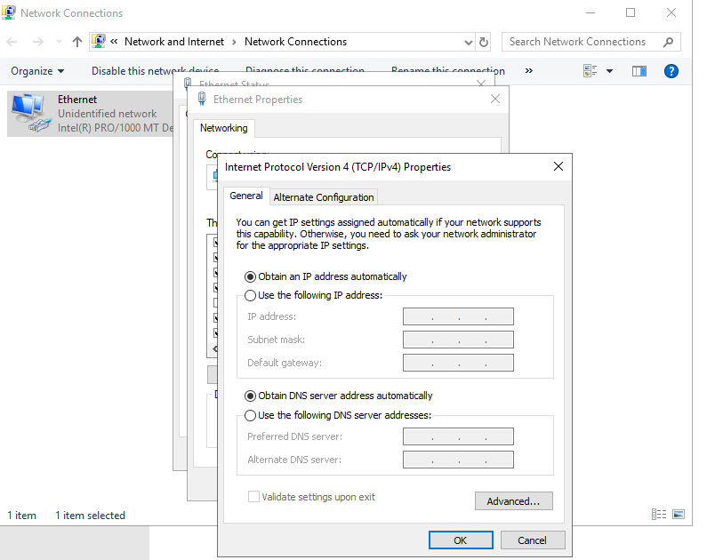
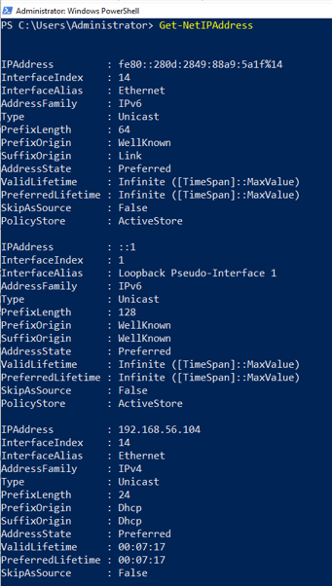
Configurer ladresse IP

Slide 7
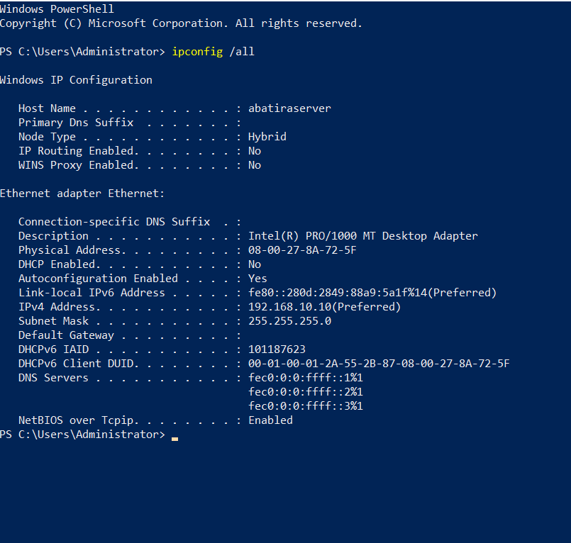
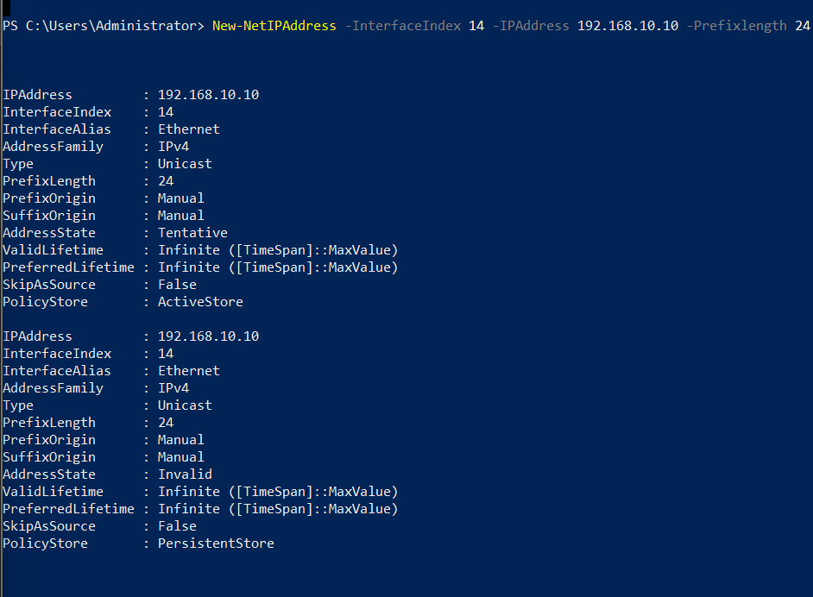

Slide 8
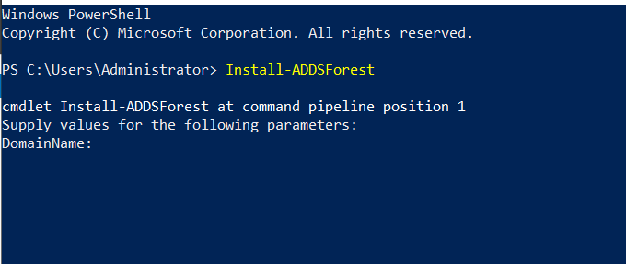
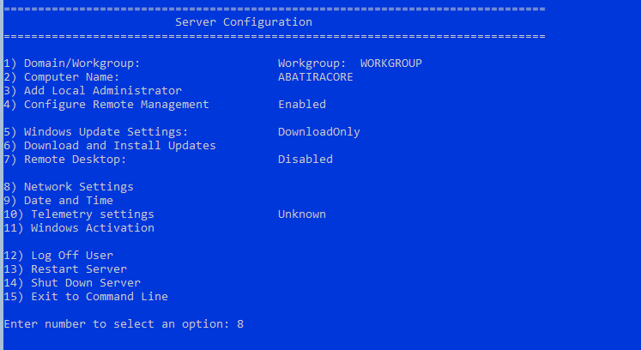
Installation AD DS :
Configuration Core Server

Slide 9
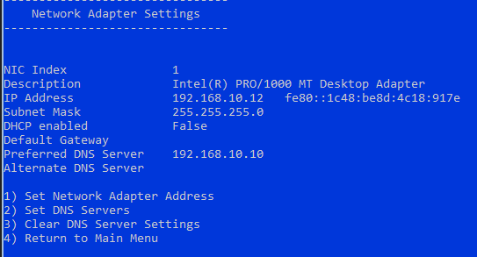
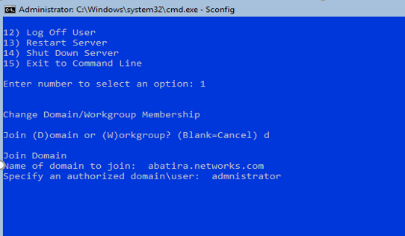
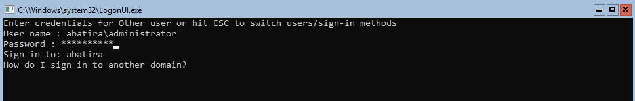
Configurer Adresse IP et Ajouter DNS Serveur
Rejoindre le Domaine

Slide 10
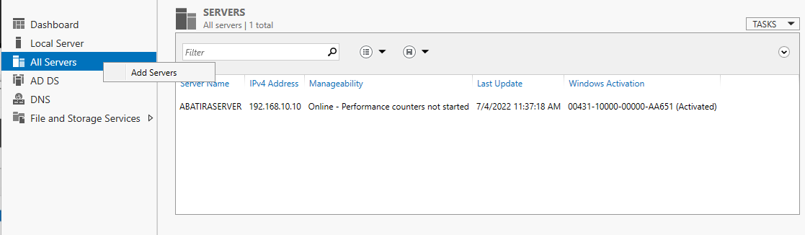
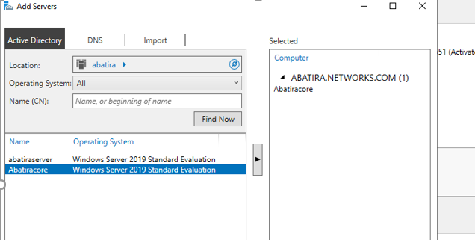
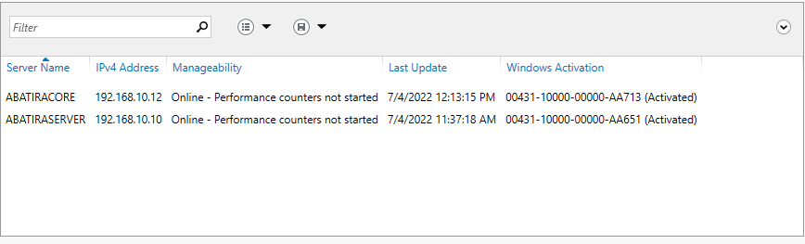
Ajouter le Serveur dans notre active directory

Slide 11
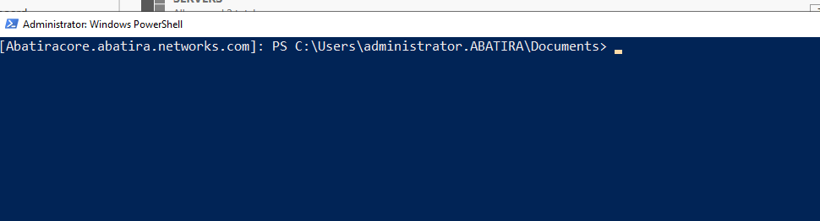
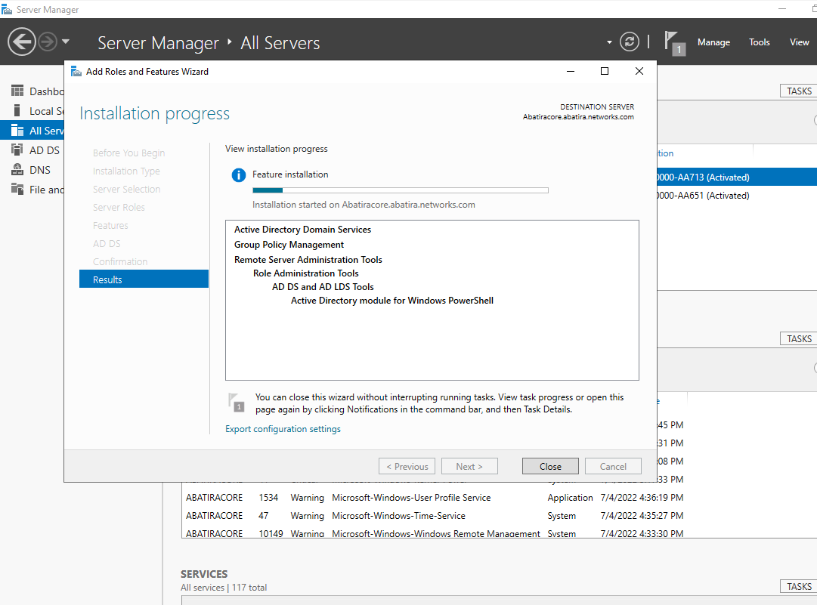

Slide 12
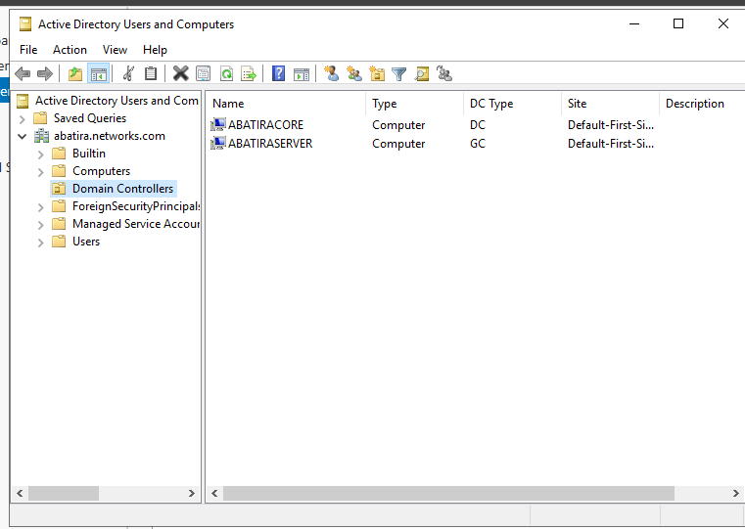

Slide 13
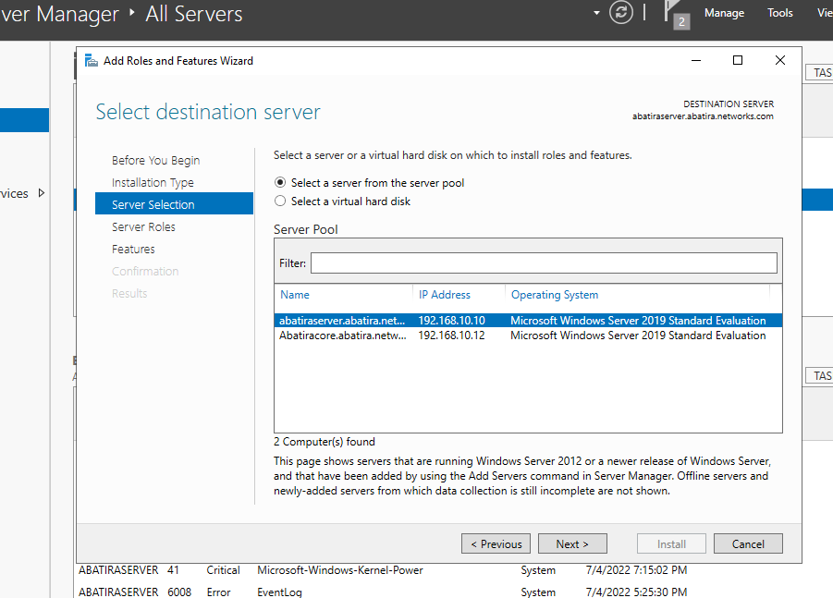
Installation de ldap

Slide 14
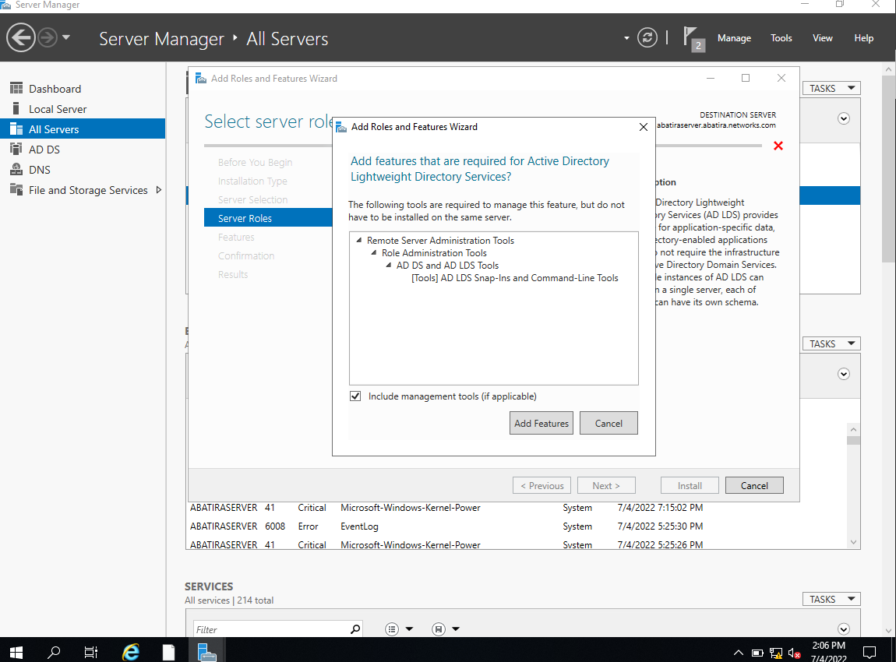
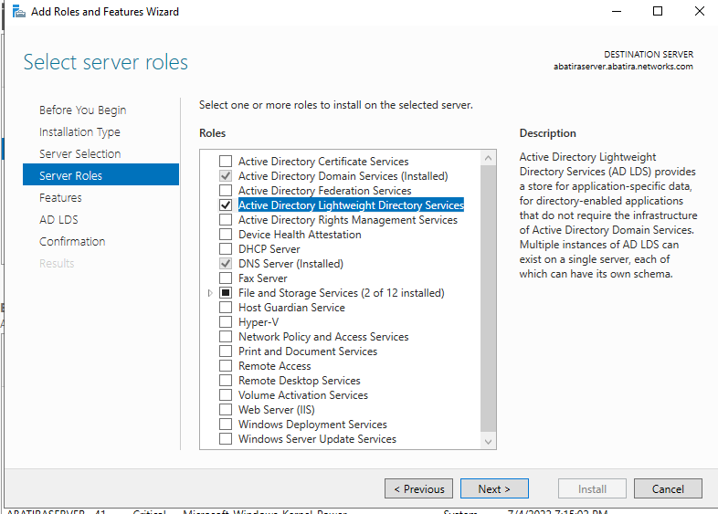

Slide 15
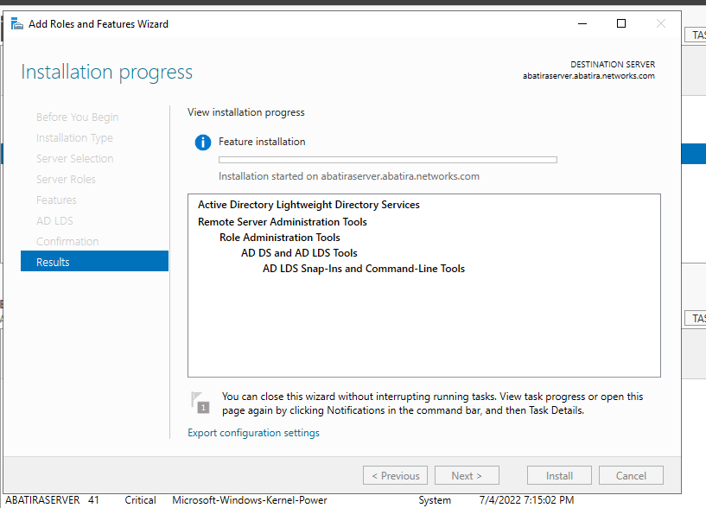
L installation va se lancer .

Slide 16
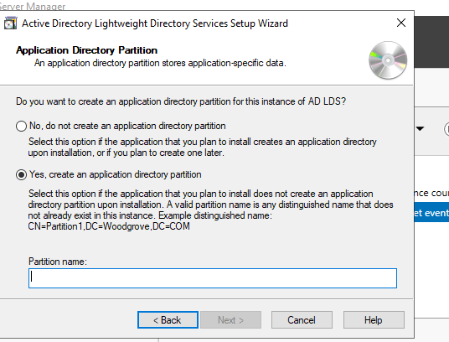
Ainsi , on finit l’installation de l Active Directory Lightweight Directory Services .

Slide 17
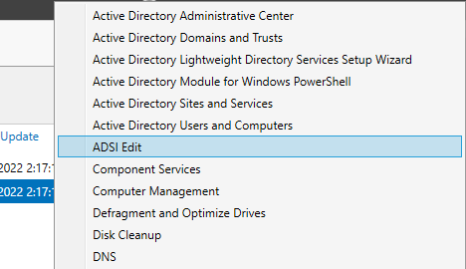
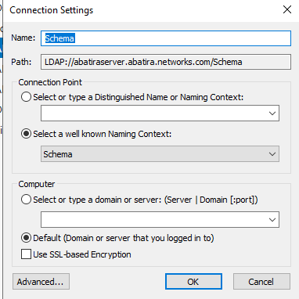
On se connecte sur le path de LDAP

Slide 18
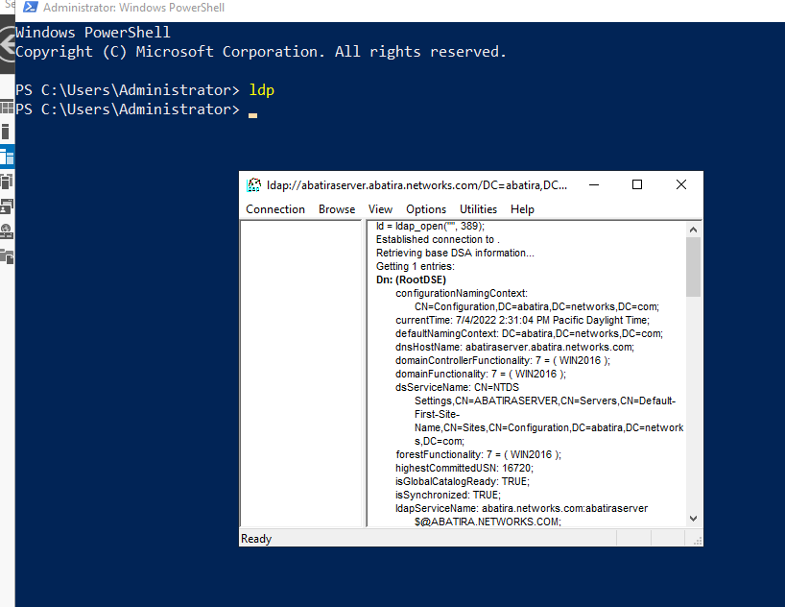
En ouvrant Administrator Windows power shell , on saisit la commande ldp pour s’assurer

Slide 19
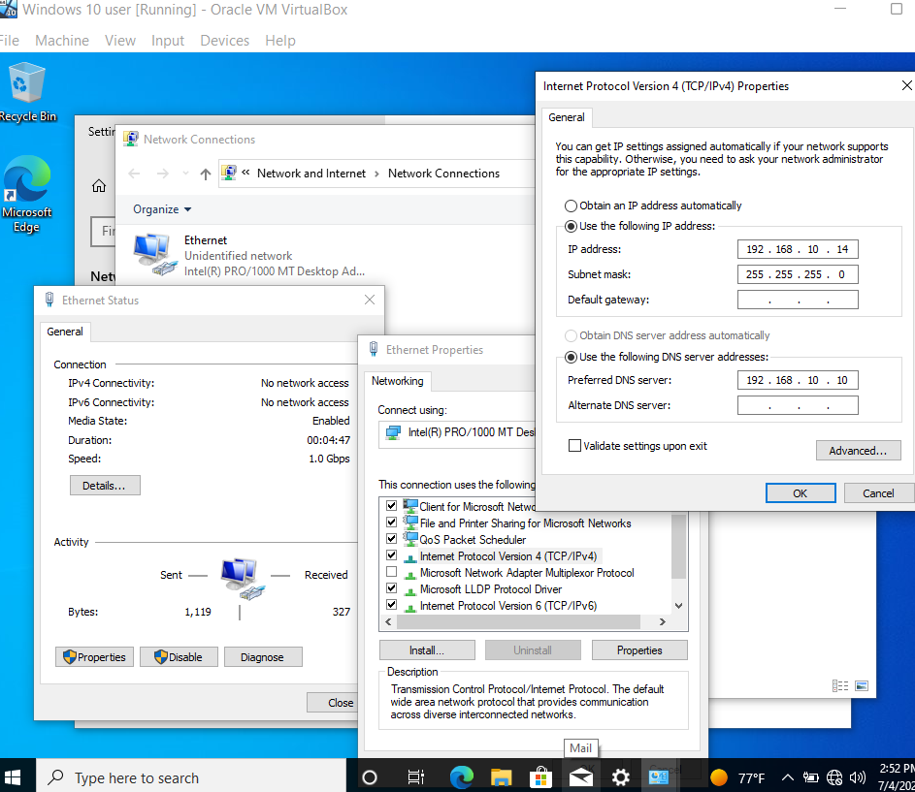
Etape9:Ajout d'un client Windows 10 dans active directory
changement d’adresse ip
Adresse ip genere par dhcp server ->Adresse ip statique.
Lier son ip au dns server cree dans windows server 2019

Slide 20
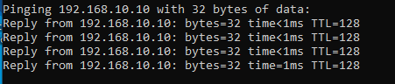
on verifie par la commande ping.

Slide 21
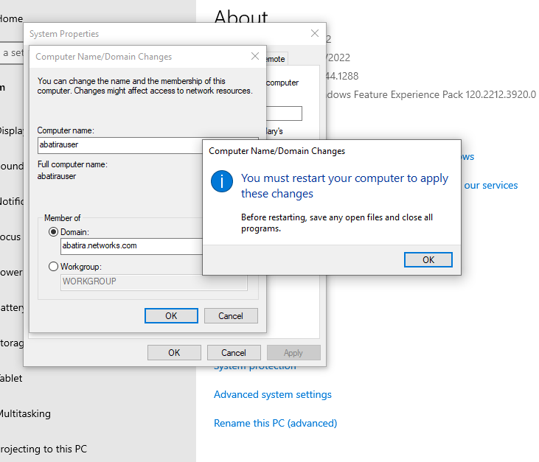
On change dans les proprieties de systeme le domaine
On le connecte dans le domaine cree precedement abatira.networks .com

Slide 22
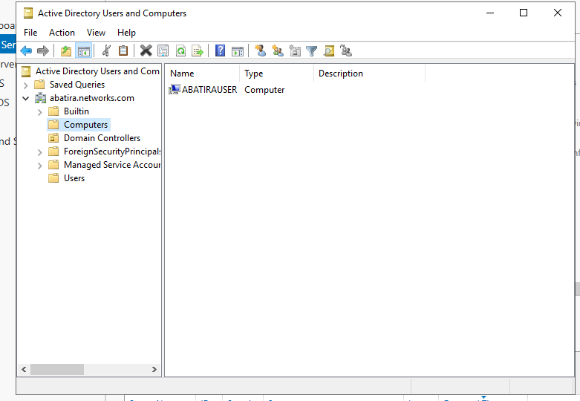
On verifie que abatirauser est ajouter dans l’active directory

Slide 23
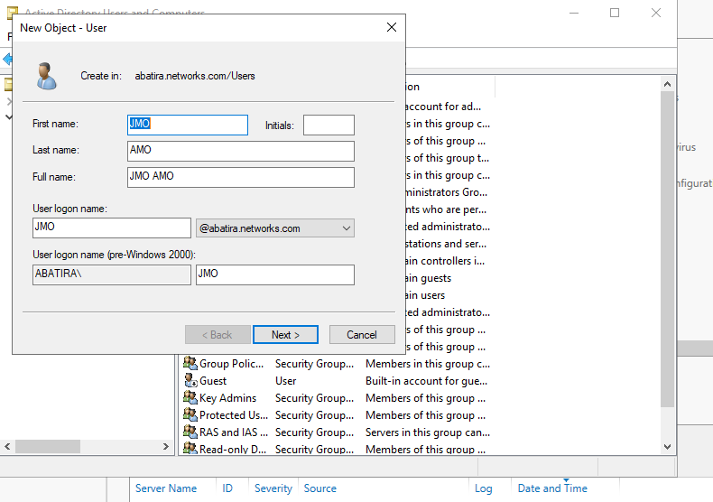
Etape 10:ajout des utilisateur dans active directory:

Slide 24
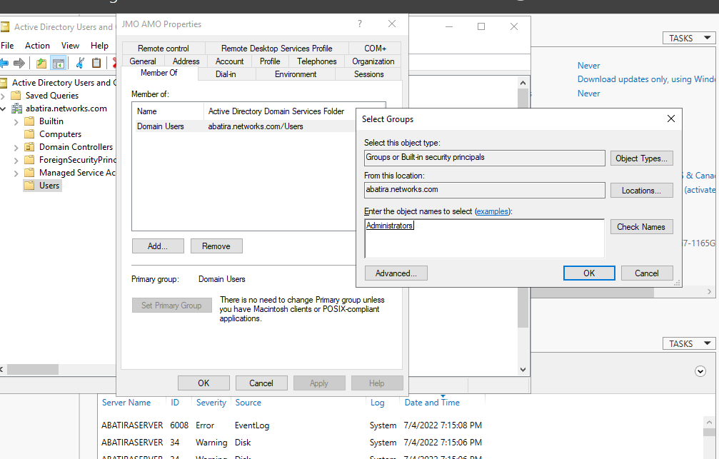
Changement de group pour l’user

Slide 25
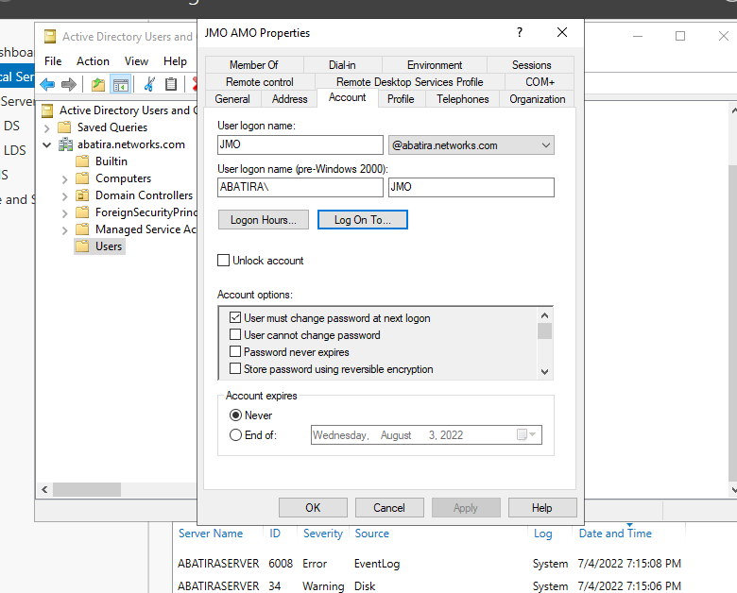
Etape 11: limiter l'accès de l'utilisateur:
Limiter les heures de travail
Limiter les machines ou le user peut se connecter

Slide 26
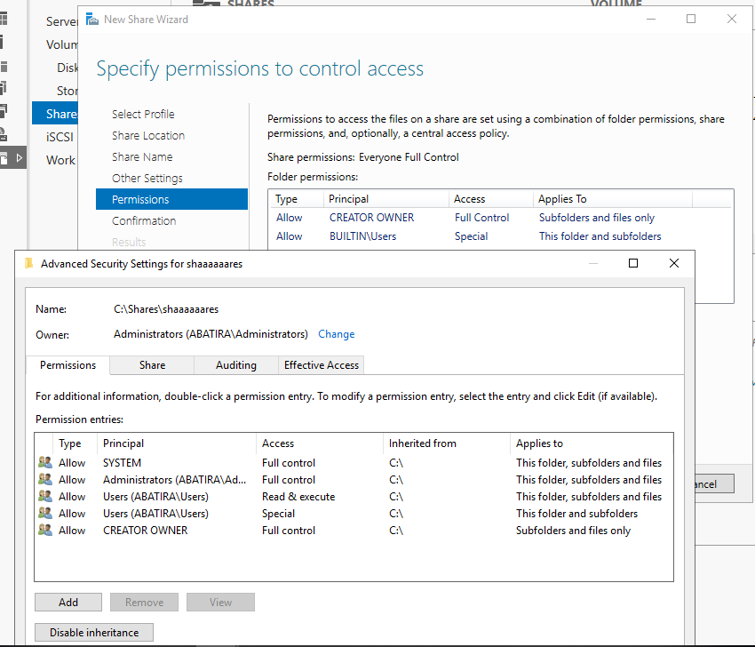
Etape 12:Partage de dossier:
On peut partager des dossiers entre les membres de domaine
On peut changer les permissions pour chaque administrateur ou utilisateur concernant le dossier partage

Slide 27
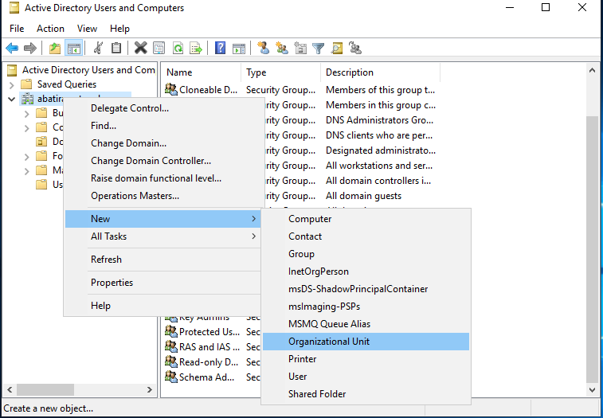
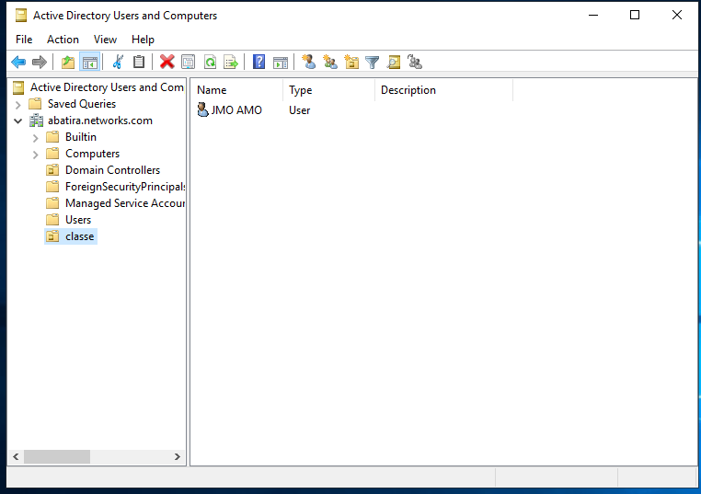
Etape 13:GPO:

Slide 28
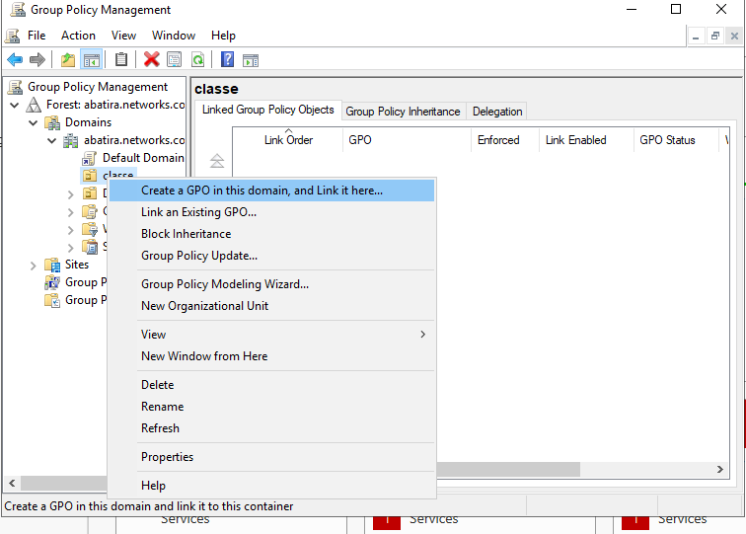
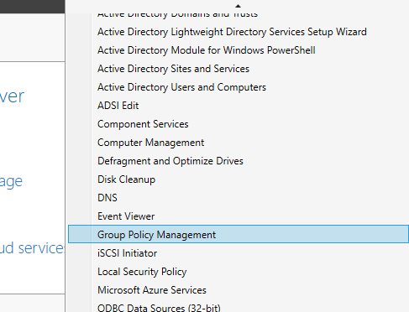

Slide 29
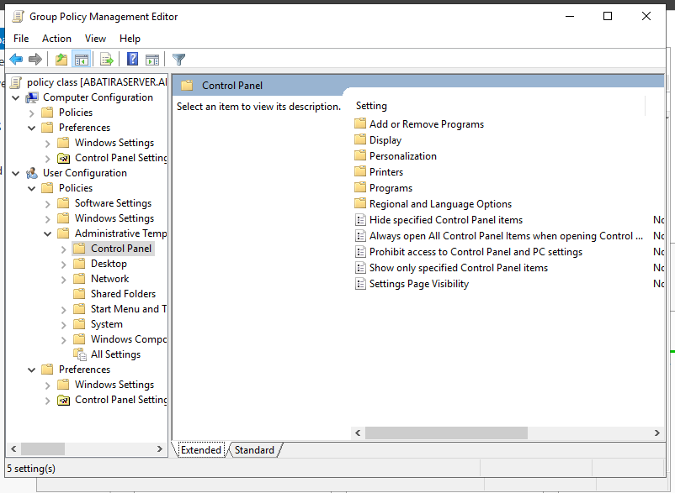
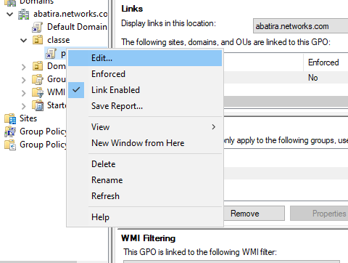

Slide 30
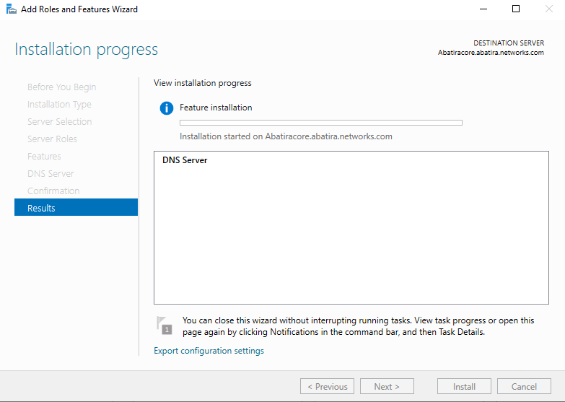
Etape 14:DNS
Lancement du serveur core
Creer le service DNS en core

Slide 31
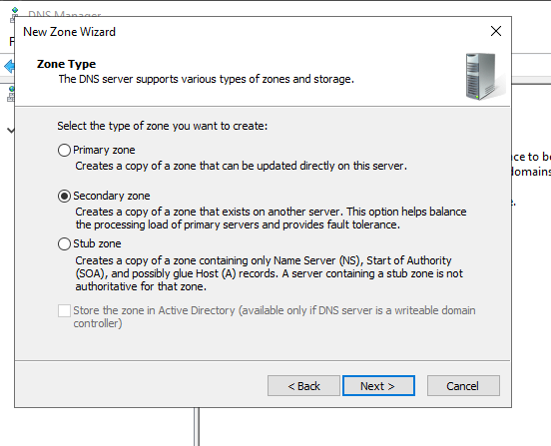
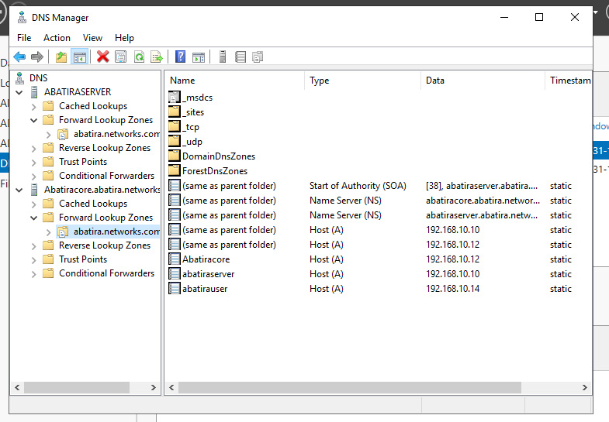
ajout de DNS forward lookup zone

Slide 32
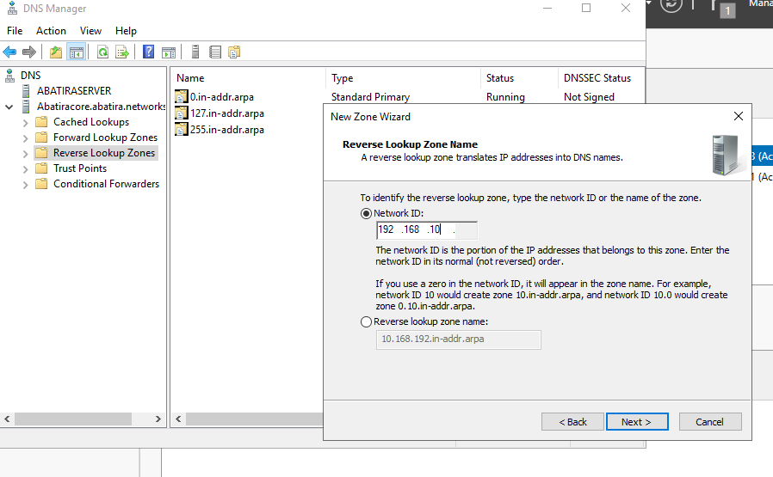
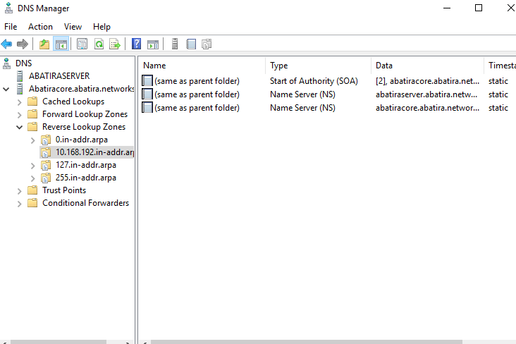
ajout de DNS reverse lookup zone

Slide 33
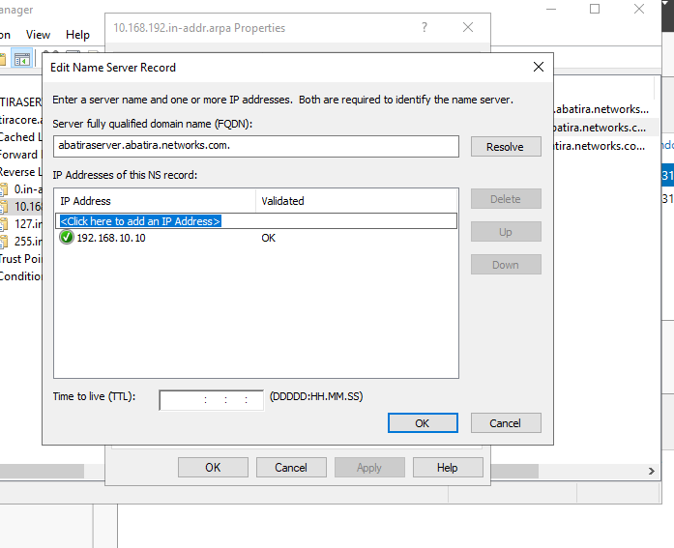

Slide 34
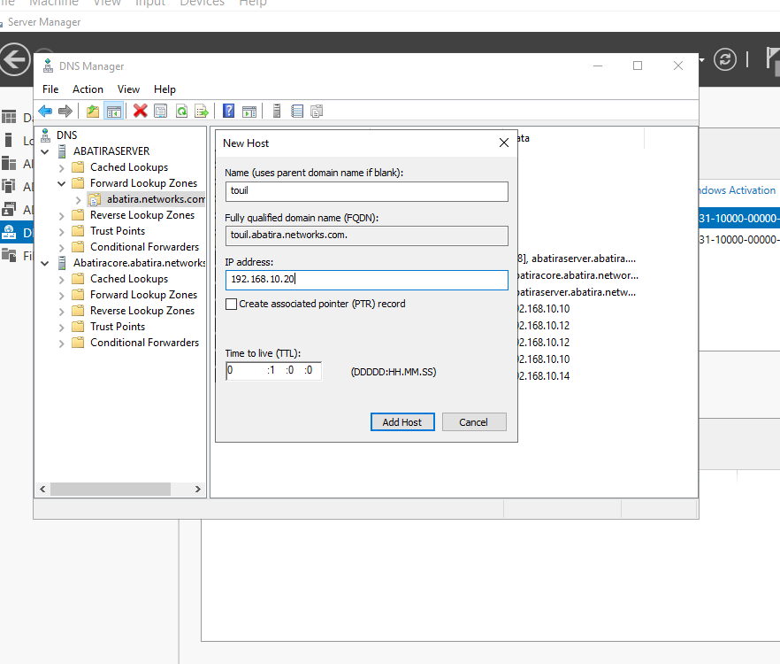
ajout de DNS host Record

Slide 35
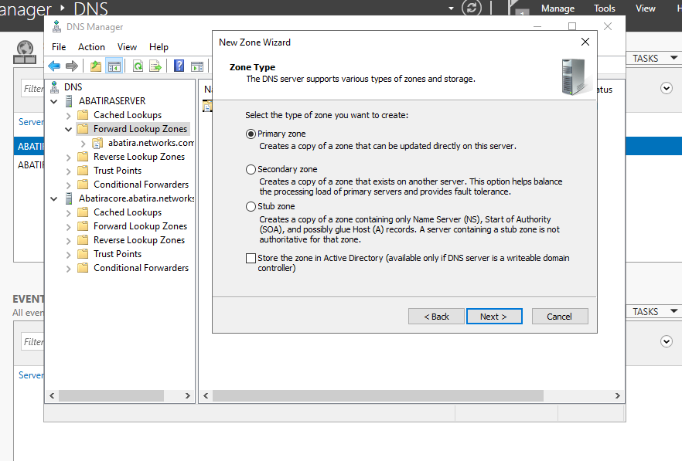
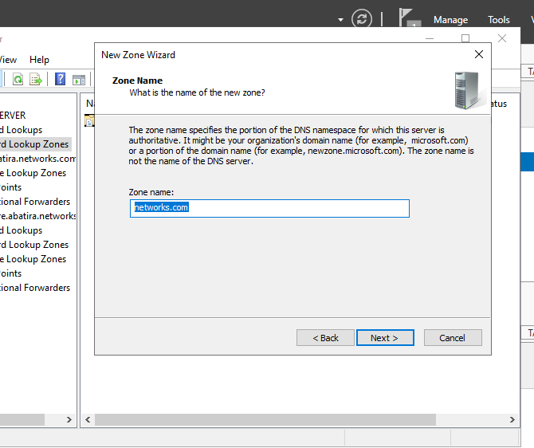
ajout d'un DNS web server

Slide 36

Creer un host sous le nom de www

Slide 37


Tester avec la commande ping dans le main et le core

Slide 38


Slide 39


ajout d'un MX Record dans DNS

Slide 40



Slide 41
Etape 15 Serveur Dhcp
( Dynamic Host Configuration Protocol )

Slide 42
A)-installation et configuration d'un DHCP serveur:
Installation:
Configuration:

Slide 43


Slide 44


Slide 45

B)-DHCP server default getaway:

Slide 46


Slide 47

C)-Change DNS server getaway :

Slide 48


Slide 49

D)-DHCP Scope:

Slide 50




Slide 51


E)-Backup and Restore DHCP serveur:

Slide 52




Slide 53



Slide 54


F)-MAC adress filtre management :

Slide 55


Slide 56


